Slide 1
«Моя родная обитель…»
Автор :
Крюкова Ирина Александровна
учитель математики
МКОУ «СШ №2 г.Жирновска»
Волгоградской области

Slide 2
Здесь души светом наполняют!
Здесь радости эмоции играют!
Здесь юности и детства просветитель!
Здесь- родная моя обитель!

Slide 3
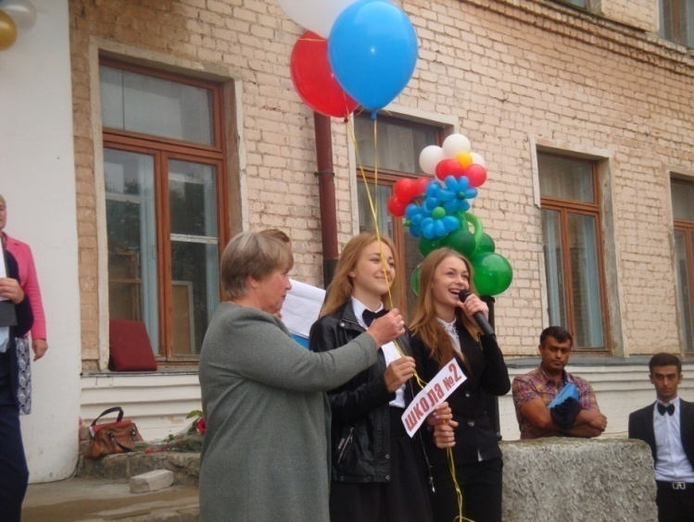
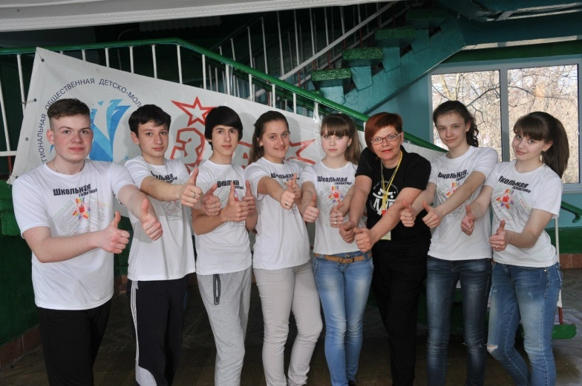
Для каждого из нас школа – это второй дом
Здесь есть и вторая мама - наша первая учительница. Школа – это главная ступень в нашей жизни. В школе мы находим первых настоящих друзей и первую любовь. Школа - это то место, где мы переживаем первые радости побед и пытаемся скрывать горькие слёзы поражений.

Slide 4
С чего начинала школа свое существование?
МКОУ «Ш № 2 г. Жирновска»
создано в 1991 году.
На момент открытия школа
находилась в здании 1960 года
постройки. Все, что она имеет,
создано благодаря усилиям и
инициативе коллектива учителей,
обучающихся и родителей.

Slide 5
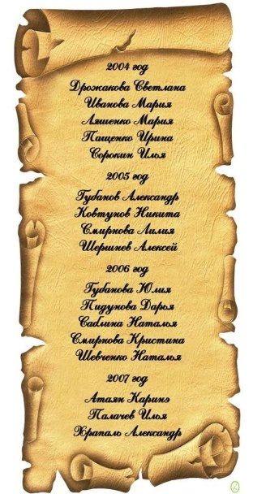
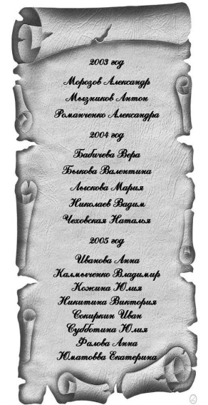
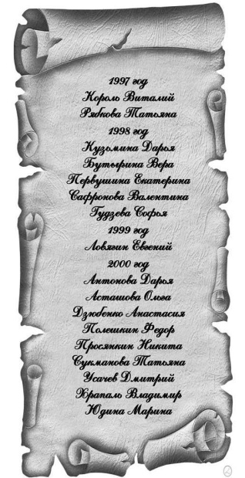
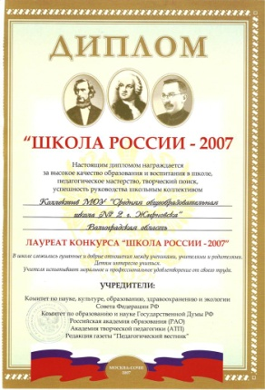
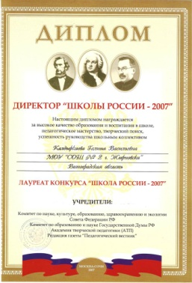
Сотням выпускников она дала путевку в жизнь.
Из них 135 –обладатели золотых и серебряных медалей «За особые успехи в учении».
Наше образовательное учреждение может гордиться
почетными званиями:
«Школа года Волгоградской области– 93»
«Школа года Волгоградской области– 96»
«Школа России – 2007» Двукратный победитель областного конкурса общеобразовательных учреждений, внедряющих инновационные образовательные технологии (2007г., 2008г.).

Slide 6
В этом году наша школа отмечает 25-летний юбилей. Я горжусь тем, что работаю в этой школе – школе со своей историей и традициями!

Slide 7
А какие творческие, жизнерадостные учителя работают в нашей школе! Сколько в них задора и оптимизма! Сколько в них душевности и человечности!

Slide 8
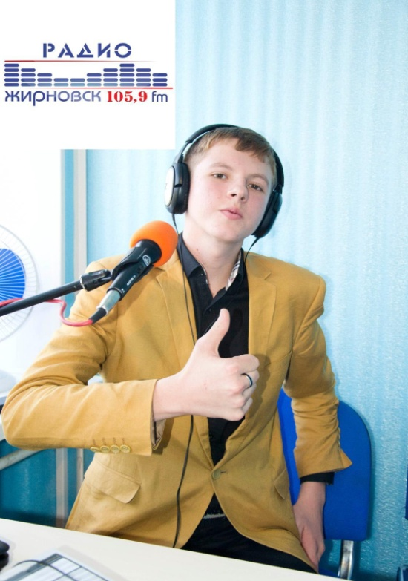
Наша школа – это своего рода маленькая Галактика!
Наша «Школьная галактика»
- это демократическая
организация, поэтому президента выбирают все галактята.
И так же, как школа состоит из
классов, наша галактика состоит из
планет - звездных домов. У каждой
планеты есть свое название,девиз,
капитан, которых выбирают сами
жители звездных домов.
Координирует деятельность всех
планет ЦУП - Центр
Управления Полетами!
В состав ЦУПа входят капитаны всех звездных домов
с 5-11 классы и президент всей
галактики.

Slide 9
Быть креативным , спортивным, верным своей Родине –основные критерии успеха! И ученики нашей школы стремятся быть именно такими!

Slide 11
Школа, родная обитель знаний, источник познания мира, океан бесконечных "Двоек", "Пятерок", таблиц умножения и теории относительности,
с праздником тебя!
Пусть еще многие годы твой парус надувают ветра знаний, добра и лучших человеческих отношений!

